Slide 1
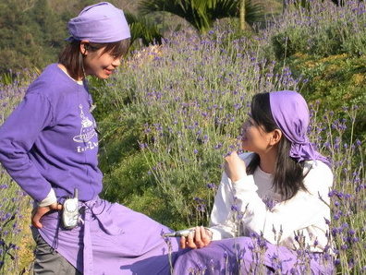
行銷計劃個案分析
陳文文
2014/ 03/28

Slide 2
何謂行銷?
4 P => 4C
(廠商導向) (消費者導向)
產品Product 消費者Consumer
價格Price 成本 Cost
通路Place 便利 Convenience
促銷Promotion 溝通 Communication

Slide 3
個案分析:薰衣草森林的行銷計劃
市場概述
消費者分析
競爭者分析 (市場上暫無同類型之連鎖休閒產業)
SWOT分析
定位
策略

Slide 4
休閒市場趨勢概述
台灣的休閒市場有900萬人，至少2000 億市場
週休二日帶動休閒產業蓬勃發展
政府輔導傳統農業轉型為休閒/觀光產業
旅遊觀光轉向本地化
城鄉距離縮短，一日遊的旅遊方式盛行
未來兩岸三通將會為我國觀光/休閒產業帶來契機
財團挾雄厚資金進場，發揮大軍團作戰優勢，拉
開與其他休閒業者間的差距
同類型競爭者增加
休閒產業將以資源導向:包括天然資源，如動物、
植物、地質、地形、島嶼、聚落的生態休閒，氣
象、賞雪等季節性的生態休閒
戶外教學漸成休閒產業的重要客源

Slide 5
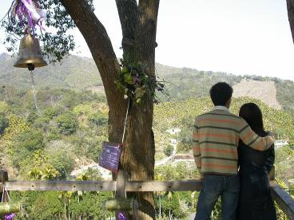
休閒產業的行銷四要素
除了 4 C之外，休閒產業更需要:
產品:有特色、具故事性
服務: 感動人心
場所:傳遞美感經
活動: 提供體驗式學習

Slide 6
消費者選擇分析
休閒三大動機:
接近大自然
紓解工作壓力
增加與家人/朋友相處機會
選店的五大考慮因素:
具特色的園區造景
服務品質
餐廳的裝潢設計
獨特的餐點
活動的設計與安排
三大資訊來源:
親朋好友介紹
網路
大眾媒體報導
採分眾多元化的定點性消費需求
感覺性、體驗式消費(新奢華主義)抬頭
旅遊資訊易取得，選擇更多樣化

Slide 7
優/劣&機會/威脅(SWOT)分析
.
薰衣草森林
優勢:
知名度
親切的服務
快樂的氣氛
創意(行銷)
有主題，風格明顯
客戶滿意
環境美
客戶忠誠度高
媒體關係佳
傳奇故事
快樂的員工
香草專業
品牌認知度
景觀/設施佳
早進入休閒產業
創業的精神
威脅點:
同類型競爭者增加
財團投入，規格拉高
天災人禍不斷
土地開發的質疑
香草普及化
休閒產業進步速度加快
弱勢:
企業精神認知不同
教育訓練不夠
人員流動率高
人員招募不易
現場執行力/反應速度不強
地點易受天災/天候影響
營業時間太短
產品價值不高
平日來客數下滑
假日品質不易掌控
現場動線規劃不良
機會點:
休閒產業蓬勃發展
政府輔導休閒/觀光
政府委外經營休閒/
觀光產業
旅遊觀光轉向本地化
感覺性消費
(新奢華主義)抬頭
縮短城鄉距離，一日遊
旅遊資訊易取得

Slide 8
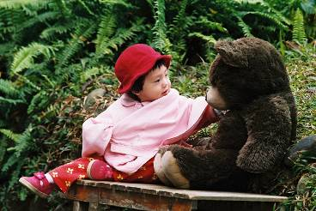
產品定位
薰衣草森林
是一個感動人心的夢想園地

Slide 9
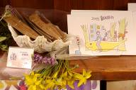
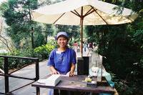
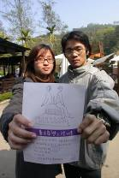
行銷策略&方向
(產品)
創造話題性的活動/服務/明星商品，
吸引媒體及消費者注目，建立品牌知名度
(服務)
透過對熟客的服務，提高品牌好感度
進而強化品牌忠誠度，提升品牌忠誠度
(區域)
發展薰衣草森林特有景觀，創造美感經驗
(活動)
舉辦全年度園內節慶活動，
讓客人參與、學習、體驗

Slide 10
行銷計劃專案指標
可評估之指標：
具體量化的評估依據
人力計畫：
是一人完成? 是一個部門完成?還是跨部門合作完成?或者外包廠商完成
專案預算：
要花多少錢?花在哪(預算明細)?花費所帶進的利潤&成效評估?
執行周期&時間：
計劃專案的周期&時程安排?各項目標的預計花多少時間完成?

Slide 11
如何規劃服務業的行銷活動
針對服務業四大特性規劃行銷活動：
虛擬性
互動性
異質性
即時性(時間性)

Slide 12
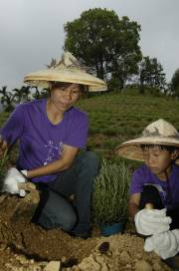
虛擬性
服務是一種感受；沒有形體，顧客於購買前是無法事先看到、摸到、嚐到或感覺到。且服務會因為“人”而不同，因此無法要求其一致性或規範品質的規格。此外，服務一旦售出便不能要求退貨，因此使得顧客承擔著較大的風險，也因次特別需要靠企業形象、口碑、現場立即回饋或事後的意見表達讓客人得到更具體的保障。
-- 公益活動，如志工日、螢光送暖日
偏遠學校香草教學
-- 夢想天使，第一線服務
-- 體驗分享(分享日記)
-- 顧客意見調查表
-- 網站留言、fb分享&打卡

Slide 13
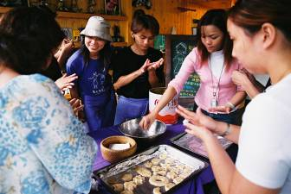
互動性
服務的產生是發生在顧客與服務人員互動時。基於每個顧客的參與程度高低與興趣不同，二者的互動關係亦將會影響服務過程與品質，規劃一個可建立彼此良好互動關係的活動，將可有效提昇服務品質
-- 情人節/母親節/父親節/中秋節/聖誕節服務人
員與客人互動遊戲
-- 夢想餐抽籤點餐
-- 香草DIY課程
-- 香草導覽

Slide 14
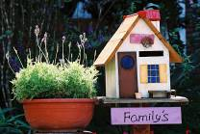
異質性
服務常隨著人、事、時、地、物之影響，而使得服務的品質產生許多變化，即使接受同一人的服務，服務品質也可能因服務生與客人當時的情緒而有所差異，而客人亦常隨著時間與空間的轉變，而改變其所要求的服務水準。營造場所的美感、透過活動鼓勵服務人員維持良好的服務態度及貼心關懷設計都可縮短此異質性。
-- 〝我最棒〞服務人員現場及網路票選活動
-- 〝我最美〞最佳景點現場及網路票選活動
-- 〝謝謝您來看我們〞車窗小卡(附送平日冰淇淋兌換券)
-- 園區景點蓋章活動
-- 幸福信箱免費寄送明信片
-- 加油、加水服務

Slide 15
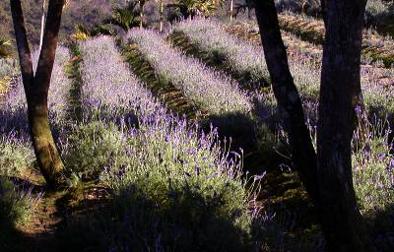
即時性&時間性
服務不是實體產品，可以事先生產再儲存，即使再棒的服務也不行，且服務是有即時性，一旦未能掌握時機售，服務即不存在。因此掌握有即時性的資源做行銷，可透過〝當下〞的氛圍&感受性，創造出銷售佳績。
時間性活動，植物有其特有的開花結果的時間性。可以依照不同時節做出不同的活動~利用活動名義吸引消費族群的參與。
-- 薰衣草節
-- 螢火蟲節
-- 暑假旅行
-- 週年慶
-- 美國美食節

Slide 16
結束~ 謝謝~

